Slide 1
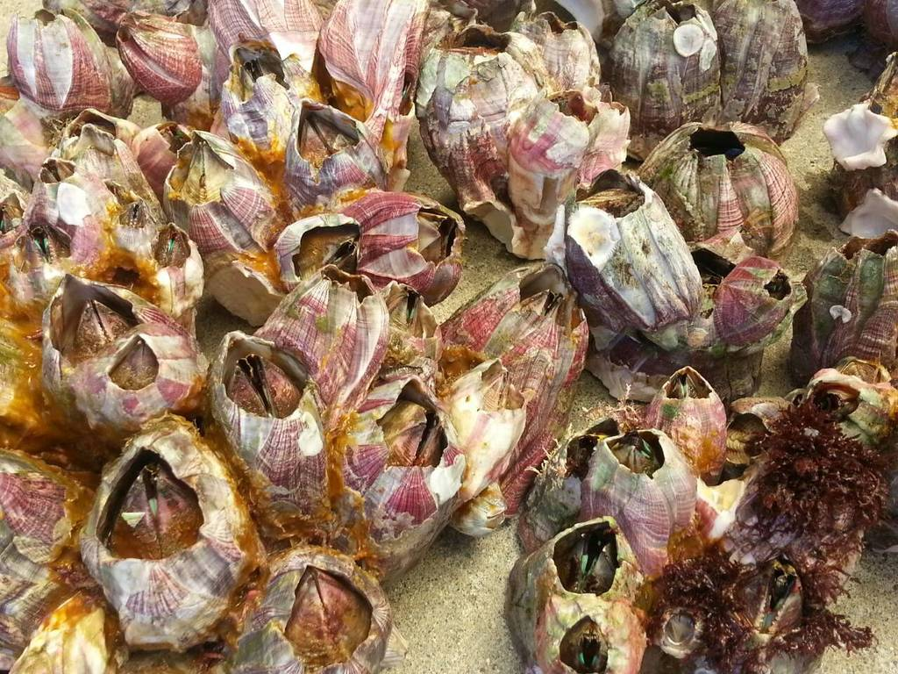
火山爆發
普二乙 37 湯紫薰

Slide 2
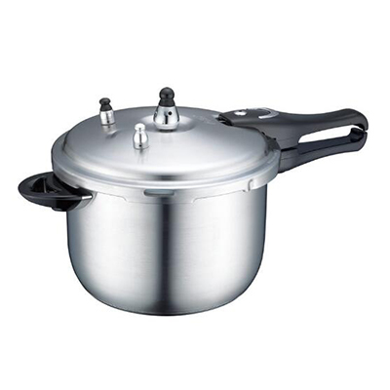
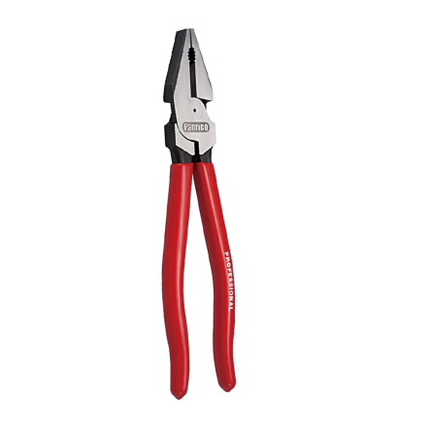
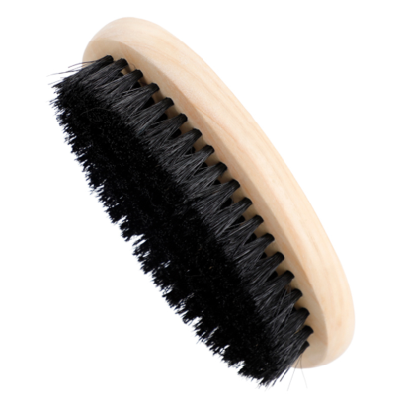
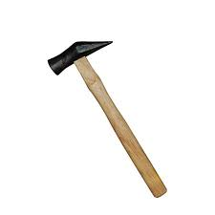
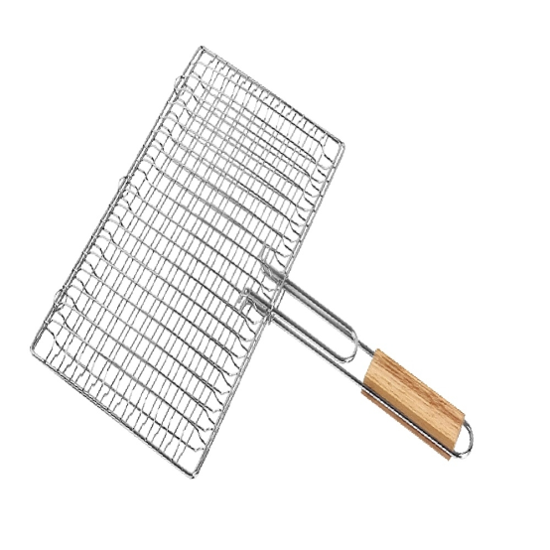
食材及工具
食材：藤壺
工具：高壓鍋／烤網、老虎鉗、槌子、刷子

Slide 3
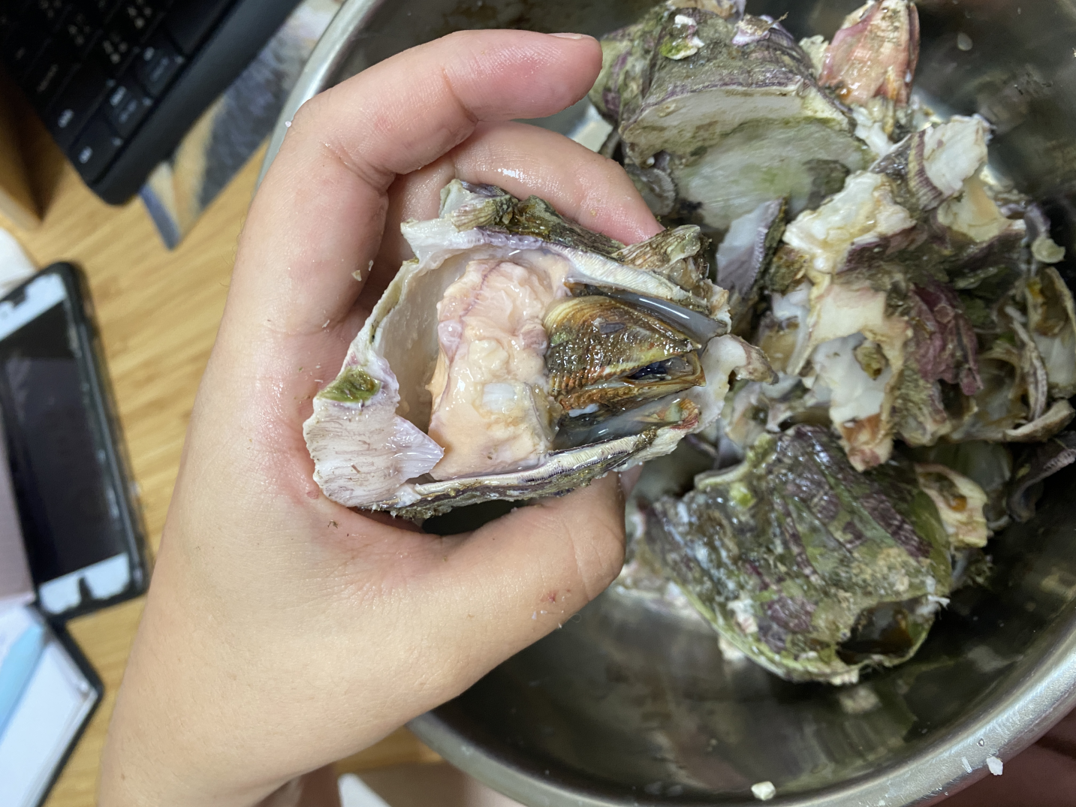
步驟
先用刷子將藤壺表面刷至外表變白，可使用高壓鍋水煮或烤的方式在戶外烤(因為會噴汁)，約三分鐘，再用老虎鉗或槌子撬開藤壺，除頭與內臟，外邊白色的肉即可享用！

Slide 4
與個人連結
在小的時候，因為爸爸工作的關係，同事常常會來家裡作客，也因為他們跟爸爸都很喜歡吃海鮮，所以常常帶海鮮來家裡拜訪，順道一起開烤肉趴，這讓我印象很深刻，因為每一次都能吃到許多好料，讓我不禁回想起那段時光。

